Slide 1


ỦY BAN NHÂN DÂN QUẬN LONG BIÊN
TRƯỜNG MẦM NON ĐỨC GIANG
LĨNH VỰC PHÁT TRIỂN NHẬN THỨC
LÀM QUEN VỚI TOÁN
DẠY TRẺ NHẬN BIẾT, PHÂN BIỆT
HÌNH TAM GIÁC – HÌNH CHỮ NHẬT
LỨA TUỔI: MẪU GIÁO BÉ
GIÁO VIÊN: PHẠM THỊ TRÀ MY

Slide 2

Mục đích – yêu cầu
1. Kiến thức:
- Trẻ nhận biết và gọi đúng tên hình tam giác, hình chữ nhật.
- Trẻ nhận biết được đặc điểm đường bao riêng của hình tam giác và hình chữ nhật.
- Trẻ biết chơi trò chơi
2. Kĩ năng:
- Trẻ gọi đúng tên hình tam giác và hình chữ nhật.
- Trẻ phân biệt được hình tam giác và hình chữ nhật qua số cạnh
- Rèn kỹ năng tư duy, chú ý ghi nhớ có chủ đích.
3. Thái độ:
- Trẻ hứng thú tham gia hoạt động.

Slide 3

Phần 1:
Ôn nhận biết hình tam giác, hình chữ nhật theo mẫu

Slide 4


Slide 5

Hình tam giác

Slide 6

Hình chữ nhật

Slide 7


Trò chơi: Hình gì biến mất
Hình tam giác
Hình chữ nhật

Slide 8
Phần 2:
Dạy trẻ nhận biết, phân biệt hình tam giác, hình chữ nhật

Slide 9
Hình tam giác

Slide 10
Hình tam giác
Hình tam giác có đường bao thẳng

Slide 11
Hình tam giác

Slide 12
Hình tam giác

Slide 13
Hình tam giác
Hình tam giác không lăn được

Slide 14

Hình tam giác
Hình tam giác có 3 cạnh

Slide 15





Slide 16
Hình chữ nhật

Slide 17
Hình chữ nhật

Slide 18
Hình chữ nhật
Hình chữ nhật có đường bao thẳng

Slide 19
Hình chữ nhật

Slide 20
Hình chữ nhật
Hình chữ nhật không lăn được

Slide 21
Hình chữ nhật

Slide 22
Hình chữ nhật
Hình chữ nhật có 4 cạnh

Slide 23



Hình chữ nhật

Slide 24
Phần 3:
Luyện tập, củng cố

Slide 25

Trò chơi 1: Bé tài giỏi
Cách chơi: Trên màn hình sẽ xuất hiện các câu hỏi. Các con hãy suy nghĩ và trả lời thật đúng câu hỏi đó.

Slide 26



Câu hỏi 1: Hình có đường bao thẳng, không lăn được và có 3 cạnh là hình nào?
1. Hình tam giác
2.Hình tròn

Slide 27
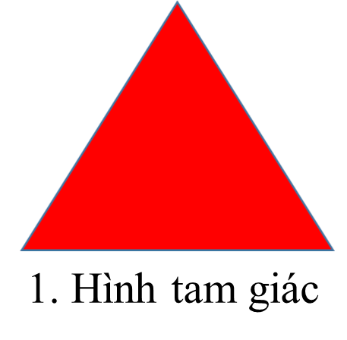

Câu hỏi 1: Hình có đường bao thẳng, không lăn được và có 4 cạnh là hình nào?
2. Hình chữ nhật

Slide 28
Trò chơi 2: Tìm nhanh đoán đúng
Cách chơi: Trên màn hình sẽ xuất hiện nhiều đồ vật có hình dạng khác nhau. Bé sẽ tìm những đồ vật có dạng theo yêu cầu của cô.

Slide 29
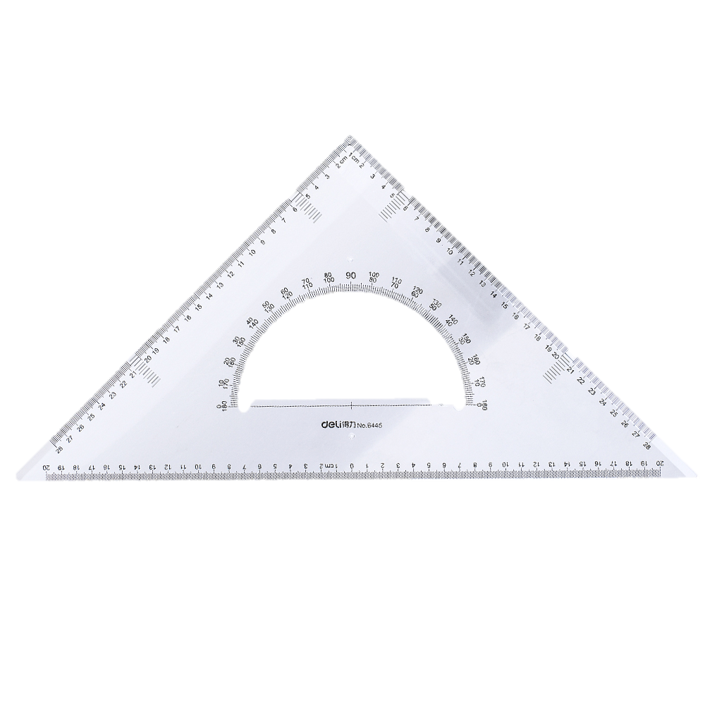



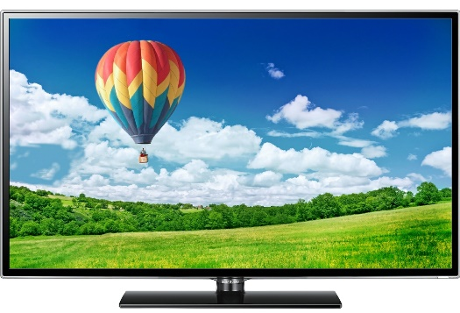
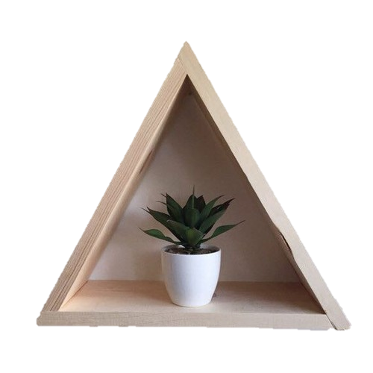
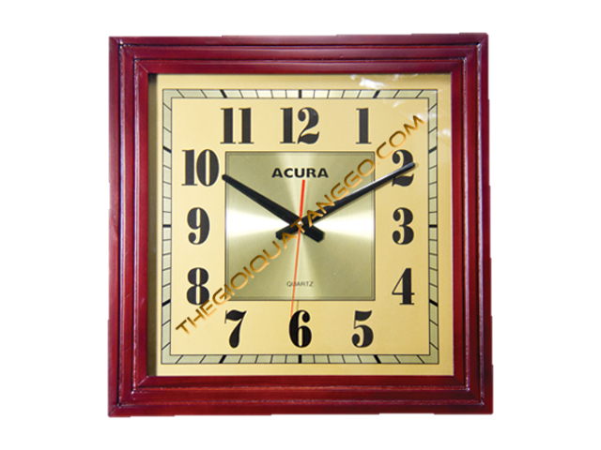

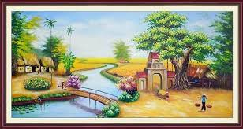

Slide 31


